Slide 1
Пищевые связи. Круговорот веществ и превращение энергии в экосистемах

Slide 2
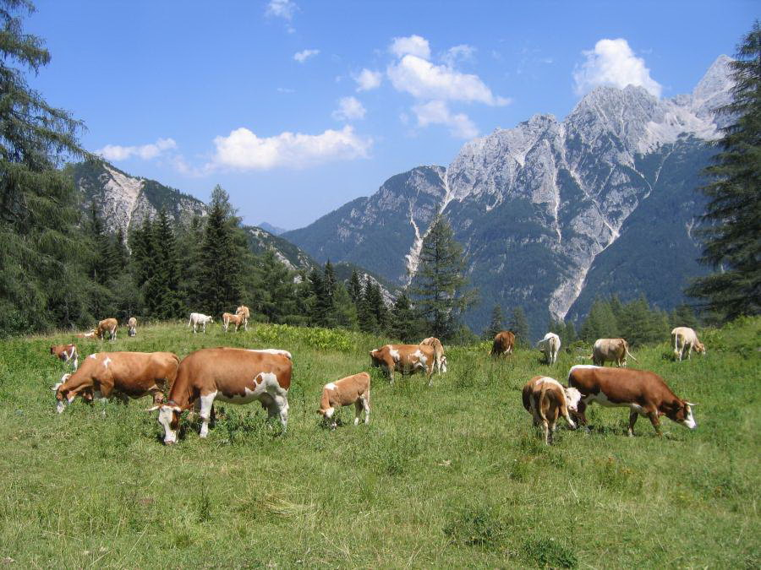
Пищевым поведением принято считать поведение животных при добывании и потреблении пищи.
Для травоядных характерно спокойное поедание растительной пищи

Slide 3
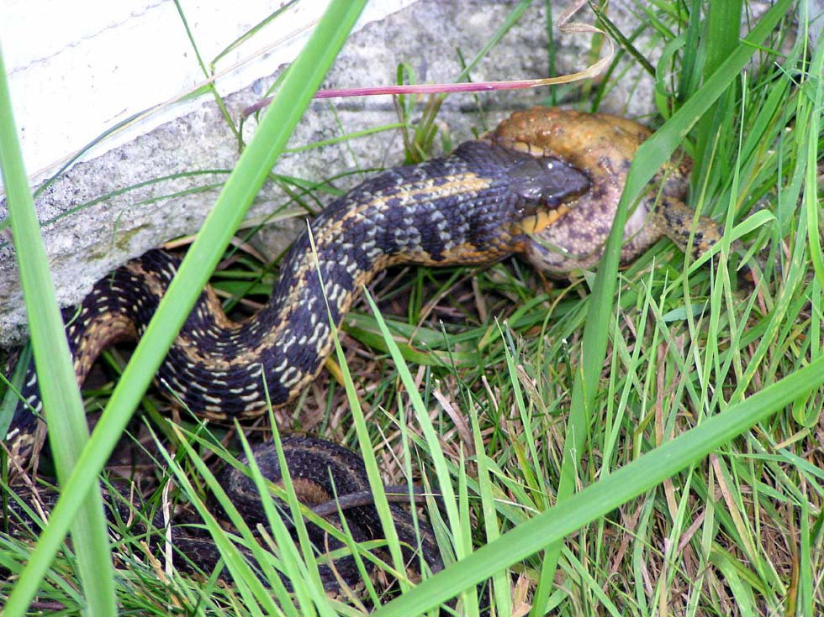
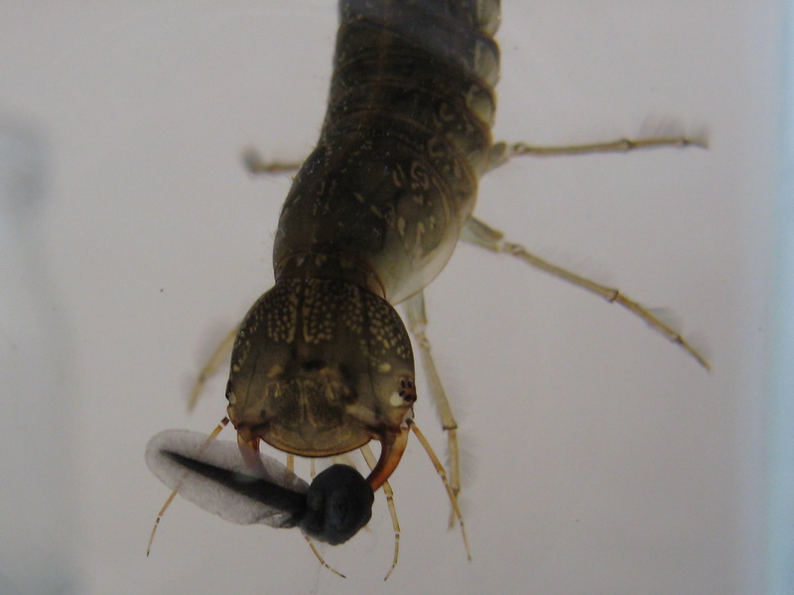
Хищникам свойственны различные способы охоты: засада и терпеливое ожидание или погоня.

Slide 4
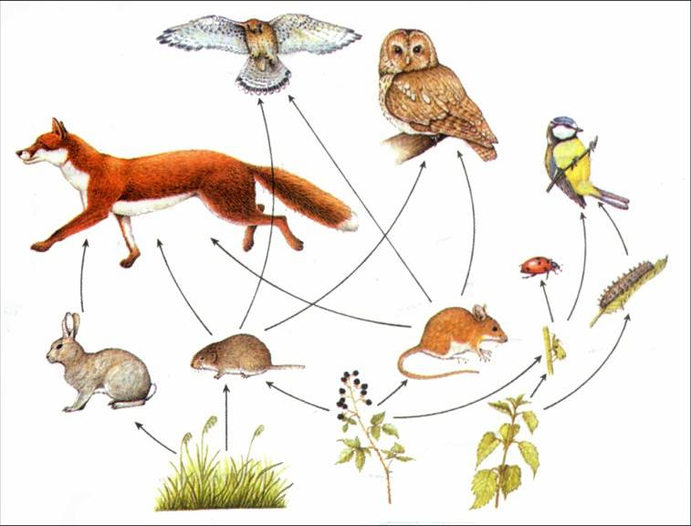
Пищевые взаимоотношения

Slide 5
Устойчивость экосистемы — это способность экосистемы сохранять свою структуру и функции под воздействием внешних и внутренних факторов.
Устойчивость экосистемы обеспечивается:
биологическим разнообразием;
сложностью трофических связей организмов, входящих в её состав;
генетическим разнообразием особей популяций.

Slide 6
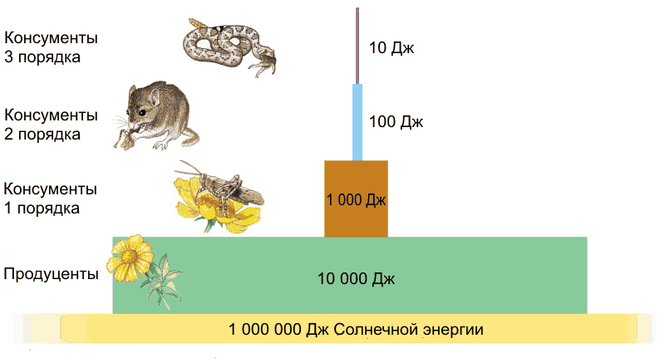
В экосистемах происходит постоянный перенос вещества и энергии, заключённой в пище, от одних организмов к другим.

Slide 7
Круговорот веществ — это совокупность повторяющихся процессов превращения и перемещения вещества в природе. В круговороте веществ принимают участие все живые организмы, поглощающие из внешней среды одни вещества и выделяющие в неё другие.

Slide 8
Трофический уровень — отдельное звено в трофической цепи, совокупность организмов, получающих в пищу преобразованную энергию Солнца одинаковым числом посредников трофической цепи.
Трофическое звено — группа организмов, конкретные биологические виды, занимающие определённое место в трофической цепи. Из трофических звеньев строится пищевая цепь.

Slide 9
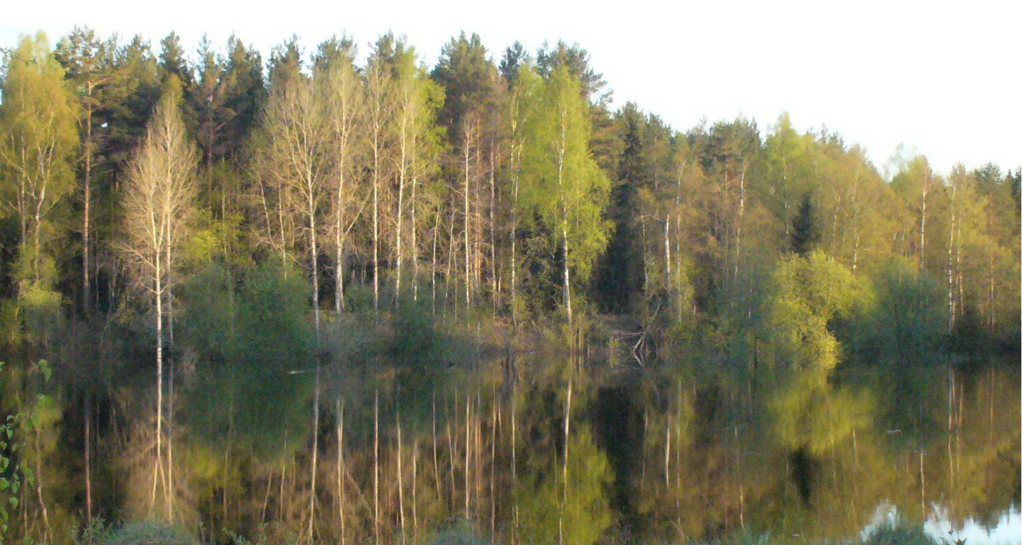
Трофические уровни
На первом трофическом уровне располагаются первичные продуценты — это в основном зелёные растения. Производить органическое вещество способны также отдельные бактерии и синезелёные водоросли. На суше продуценты — это растения лугов и лесов. В воде — зелёные водоросли.

Slide 10
Трофические уровни
Второй трофический уровень занимают первичные консументы, или консументы первого порядка. К ним относят травоядных животных: на суше — птицы, звери, многие насекомые; в воде — моллюски, личинки, ракообразные, мальки рыб. Консументами первого порядка являются также паразиты растений.

Slide 11
Трофические уровни
На третьем трофическом уровне находятся консументы второго порядка — это хищники, которые питаются травоядными организмами. Третий уровень в пищевой цепи могут занимать как крупные, так и мелкие хищники, которые также порой становятся жертвами более крупных животных.

Slide 12
Трофические уровни
Четвёртый трофический уровень могут занимать при наличии их в экосистеме крупные хищники.

Slide 13
Трофические уровни
Пятый трофический уровень могут занимать хищники высокого уровня или организмы, паразитирующие на хищниках. Это могут быть как экзопаразиты — различные клещи, власоеды, вши и т. д., так и эндопаразиты — черви и простейшие.

Slide 14
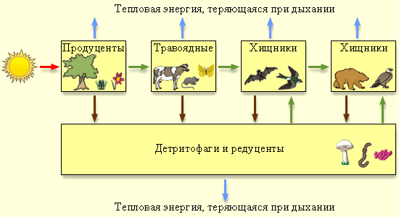
Пищевая цепь

Slide 15
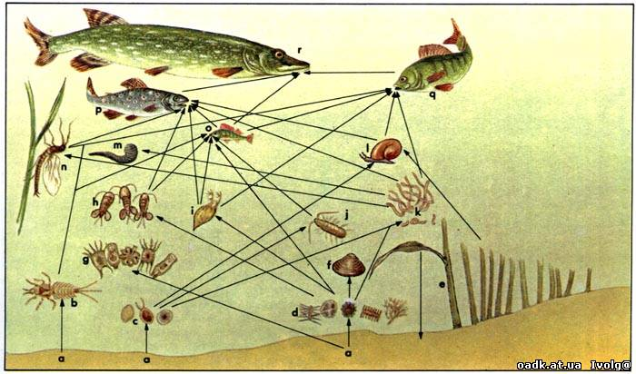
Пищевая сеть

Slide 16
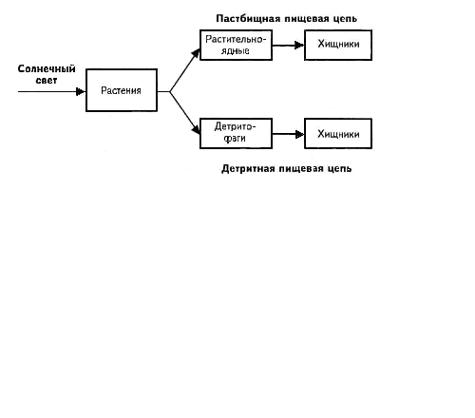

Slide 17
Экологическая пирамида — соотношение каких-либо характеристик экосистем (количество особей, биомасса различных пищевых уровней и количество энергии), выраженное графически.

Slide 18
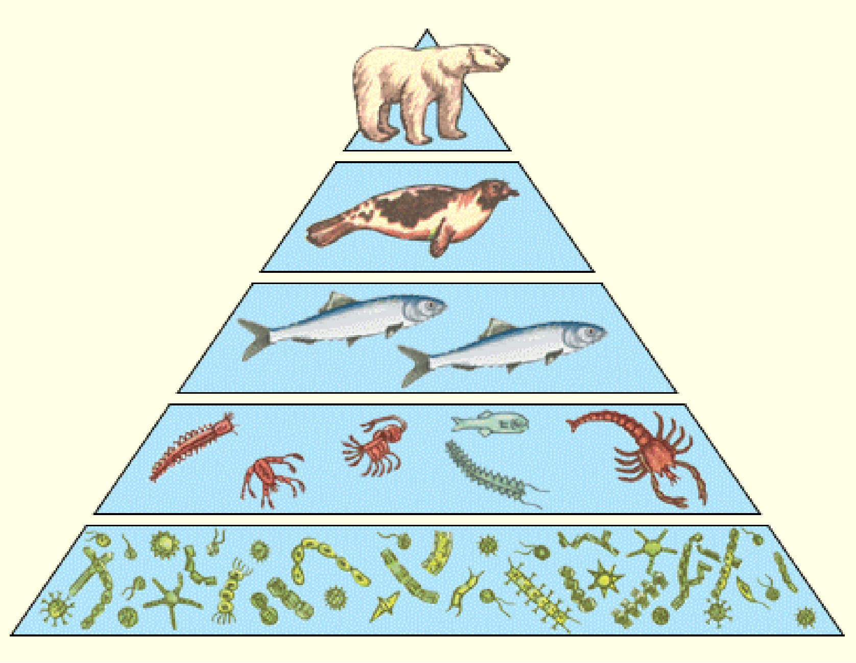
Пирамида численности
Пирамиды численности отражают количество организмов (отдельных особей) на каждом трофическом уровне.

Slide 19
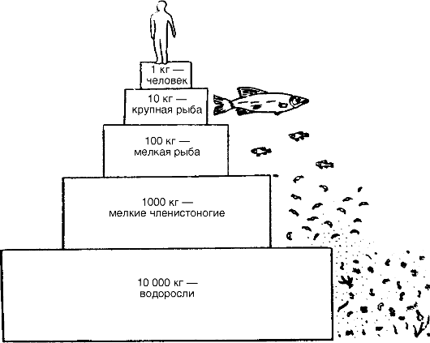
Пирамида биомассы
Пирамиды биомассы рассчитываются не по количеству особей на каждом трофическом уровне, а по их суммарной массе.

Slide 20
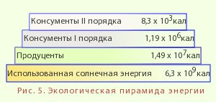
Пирамида энергии — разновидность пирамиды биомасс, в которой представлено количество энергии, заключённое на каждом трофическом уровне или проходящее через все уровни экосистемы.

Slide 22
27. Производители органических веществ в экосистеме А) продуценты Б) консументы В) редуценты Г) хищники
62. Продуценты в экосистеме луга А) потребляют готовые органические вещества Б) создают органические вещества В) обеспечивают процесс гниения Г) разлагают органические вещества

Slide 23
199. К какой группе относятся микроорганизмы, обитающие в почве А) продуценты Б) консументы I порядка В) консументы II порядка Г) редуценты
375. Потеря энергии в цепи питания от растений к растительноядным животным, а от них к последующим звеньям называется А) правилом экологической пирамиды Б) круговоротом веществ В) колебанием численности популяций Г) саморегуляцией численности популяций

Slide 24
420. Назовите животное, которое следует включить в пищевую цепь: трава → ... → волк А) тигр Б) ястреб В) заяц Г) белка
625. Соотношение количества органического вещества живых организмов, занимающих разное положение в пищевой цепи, называют пирамидой А) биоразнообразия Б) численности В) энергии Г) биомассы

Slide 25
889. Определите верно составленную пищевую цепь А) еж → растение → кузнечик → лягушка Б) кузнечик → растение → еж → лягушка В) растение → кузнечик → лягушка → еж Г) еж → лягушка → кузнечик → растение
901. В экосистеме хвойного леса к консументам 2-го порядка относят А) ель обыкновенную Б) лесных мышей В) таежных клещей Г) почвенных бактерий

Slide 26
980. Растения производят органические вещества из неорганических, поэтому играют в пищевых цепях роль А) конечного звена Б) начального звена В) организмов-потребителей Г) организмов-разрушителей
1431. Бактерии и грибы в круговороте веществ выполняют роль А) производителей органических веществ Б) потребителей органических веществ В) разрушителей органических веществ Г) разрушителей неорганических веществ

Slide 27
1688. Определите правильно составленную пищевую цепь А) ястреб → синица → личинки насекомых → сосна Б) сосна → синица → личинки насекомых → ястреб В) сосна → личинки насекомых → синица → ястреб Г) личинки насекомых → сосна → синица → ястреб
1721. Определите, какое животное надо включить в пищевую цепь: злаки → ? → уж → коршун А) лягушка Б) ёж В) мышь Г) жаворонок

Slide 28
1775. В процессе круговорота веществ в биосфере редуценты А) участвуют в образовании органических веществ из неорганических Б) используют солнечный свет для синтеза питательных веществ В) разлагают органические остатки и используют заключенную в них энергию Г) поглощают углекислый газ и кислород
1789. Консументы в процессе круговорота веществ в биосфере А) создают органические вещества из минеральных Б) разлагают органические вещества до минеральных В) разлагают минеральные вещества Г) потребляют готовые органические вещества

Slide 29
1806. Определите правильно составленную пищевую цепь А) чайка → окунь → мальки рыб → водоросли Б) водоросли → чайка → окунь → мальки рыб В) мальки рыб → водоросли → окунь → чайка Г) водоросли → мальки рыб → окунь → чайка
1896. Хищники в биоценозе выполняют функции А) продуцентов Б) редуцентов В) консументов 2-го порядка Г) консументов 1-го порядка

Slide 30
2200. Продолжите цепь питания: пшеница → мышь → ... А) крот Б) суслик В) лисица Г) тритон
2304. Определите консумент II порядка в цепи питания: хлорелла → дафнии → головастик → окунь → щука А) дафнии Б) головастик В) окунь Г) хлорелла
2362. Продуценты – это организмы в экосистеме, А) создающие органические вещества из неорганических Б) разлагающие органические вещества до минеральных В) вступающие в симбиотические взаимоотношения Г) потребляющие готовые органические вещества

Slide 31
1974. В каком направлении идут пищевые и энергетические связи в экосистеме? 1) редуценты → продуценты → консументы 2) консументы → продуценты → редуценты 3) консументы → редуценты → продуценты 4) продуценты → консументы → редуценты
2108. Редуценты в процессе круговорота веществ способствуют А) накоплению кислорода в атмосфере Б) синтезу минеральных веществ В) разложению органических веществ Г) усвоению углекислого газа

Slide 32
Д/з
2.5

